Slide 1
البعد عن العقل
عدم تقبل الرأي الآخر
التعصب الأعمى

Slide 2
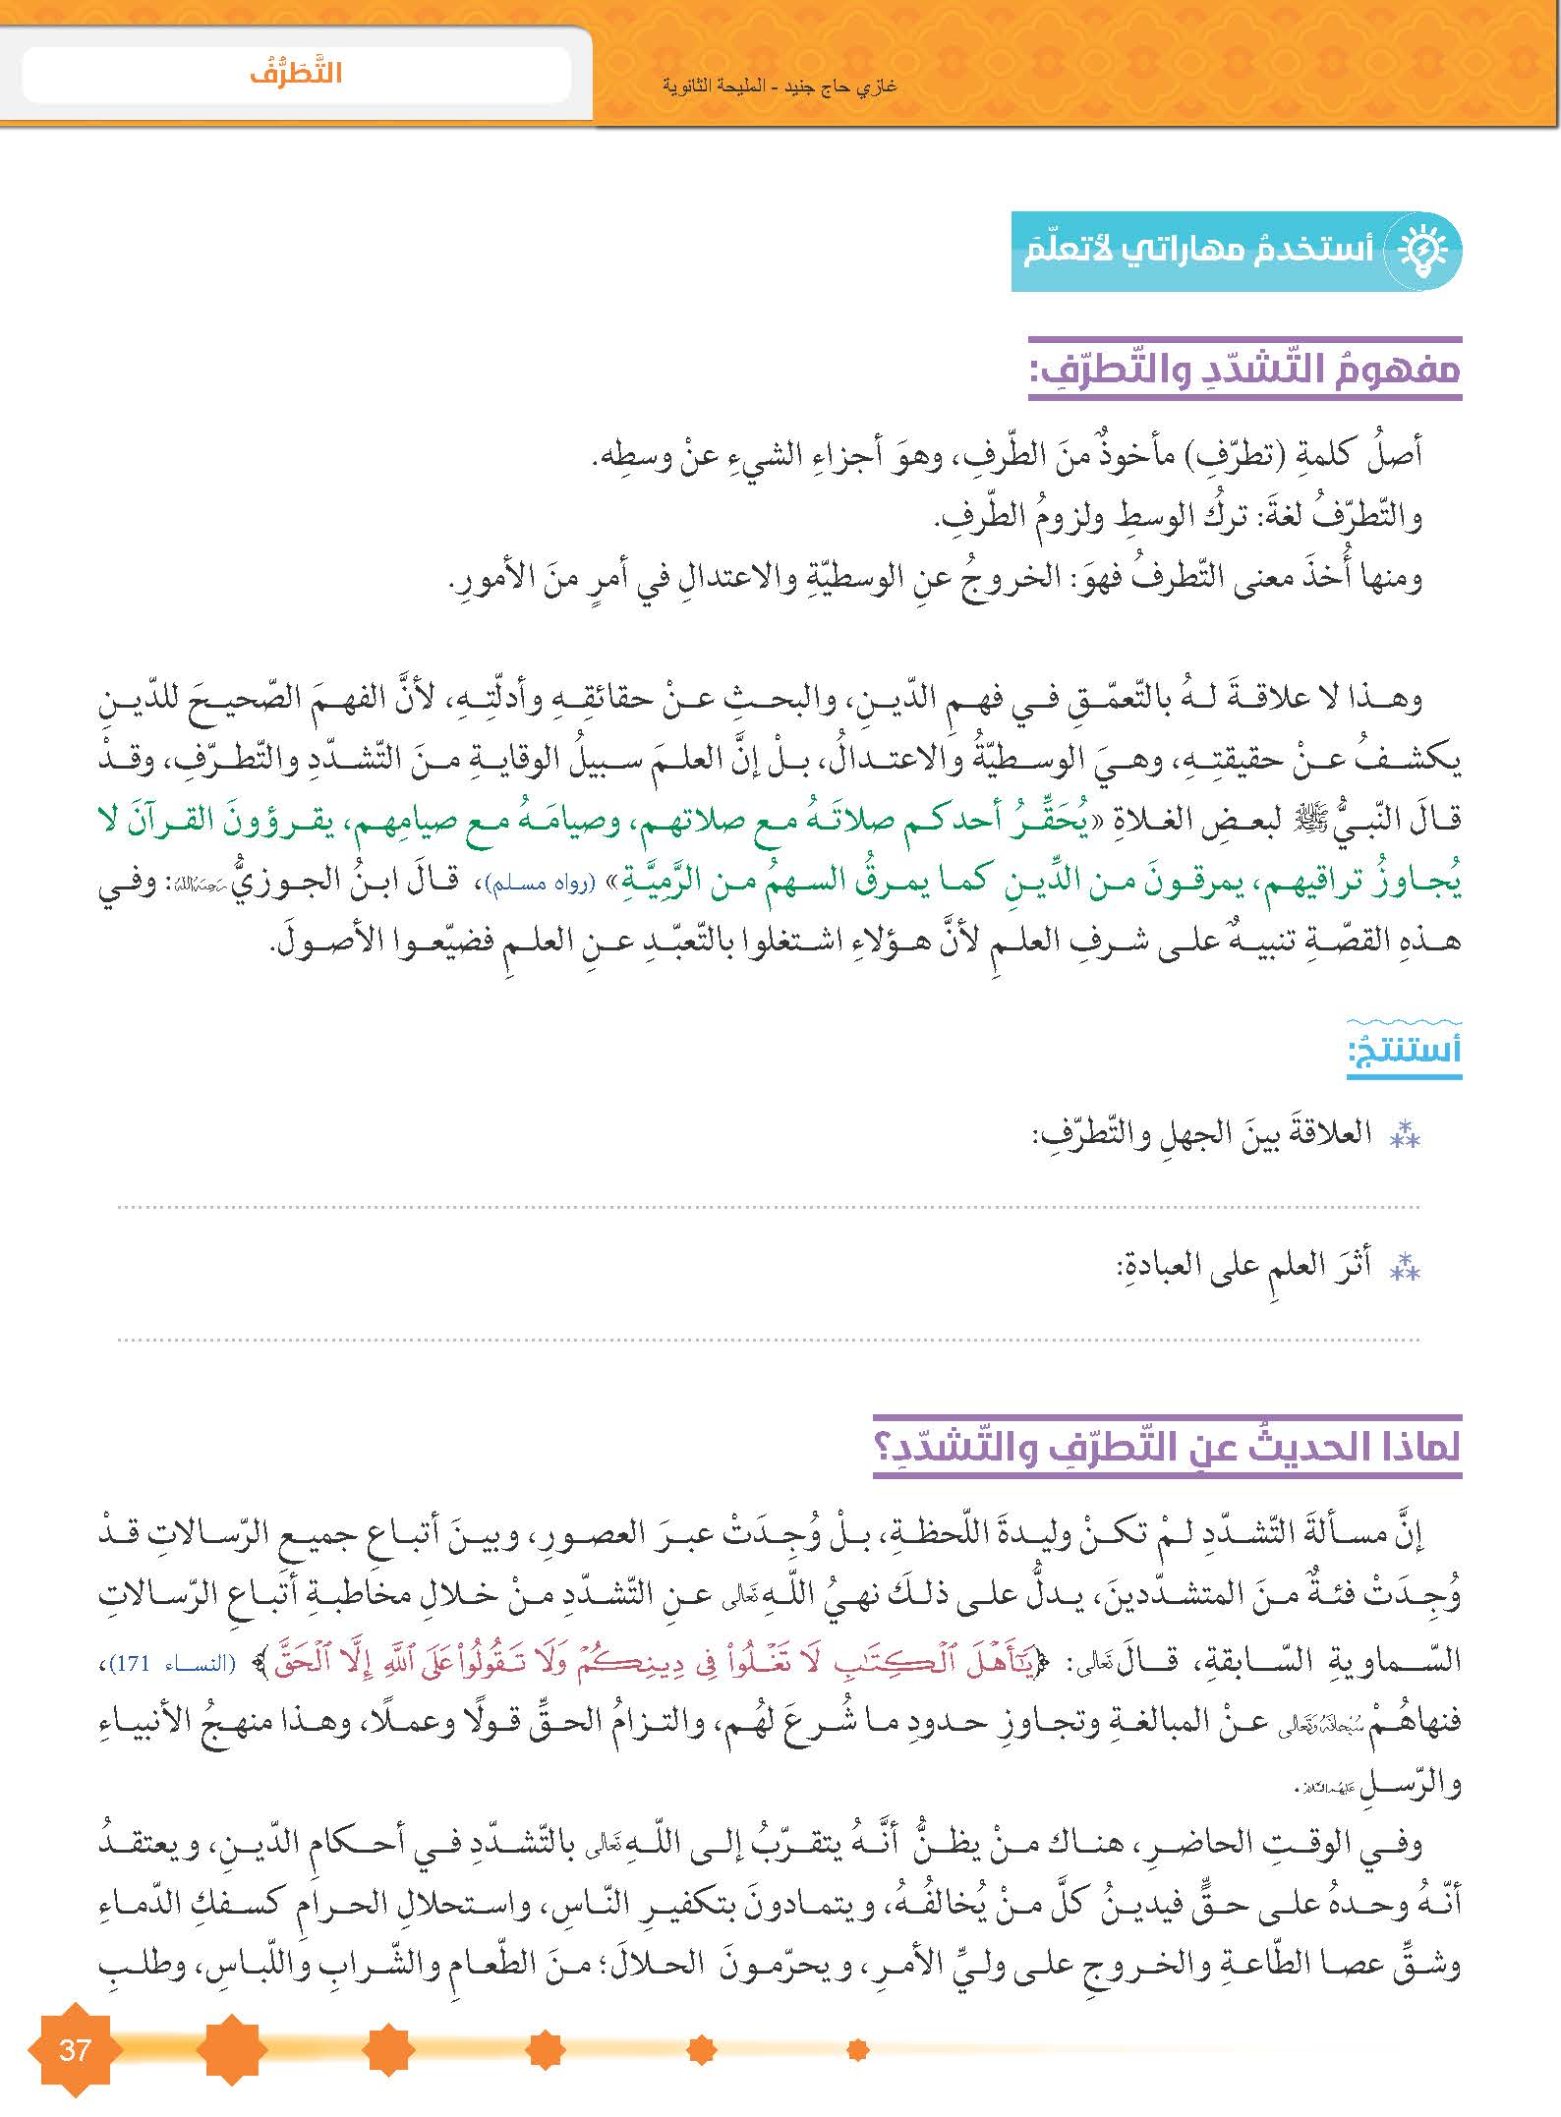
علاقة وثيقة لأن الجهل يؤدي إلى التطرف الذي هو نقيض الطبيعة البشرية السوية
هو سبيل للوقاية من الوقوع في الخطأ في العبادات

Slide 3
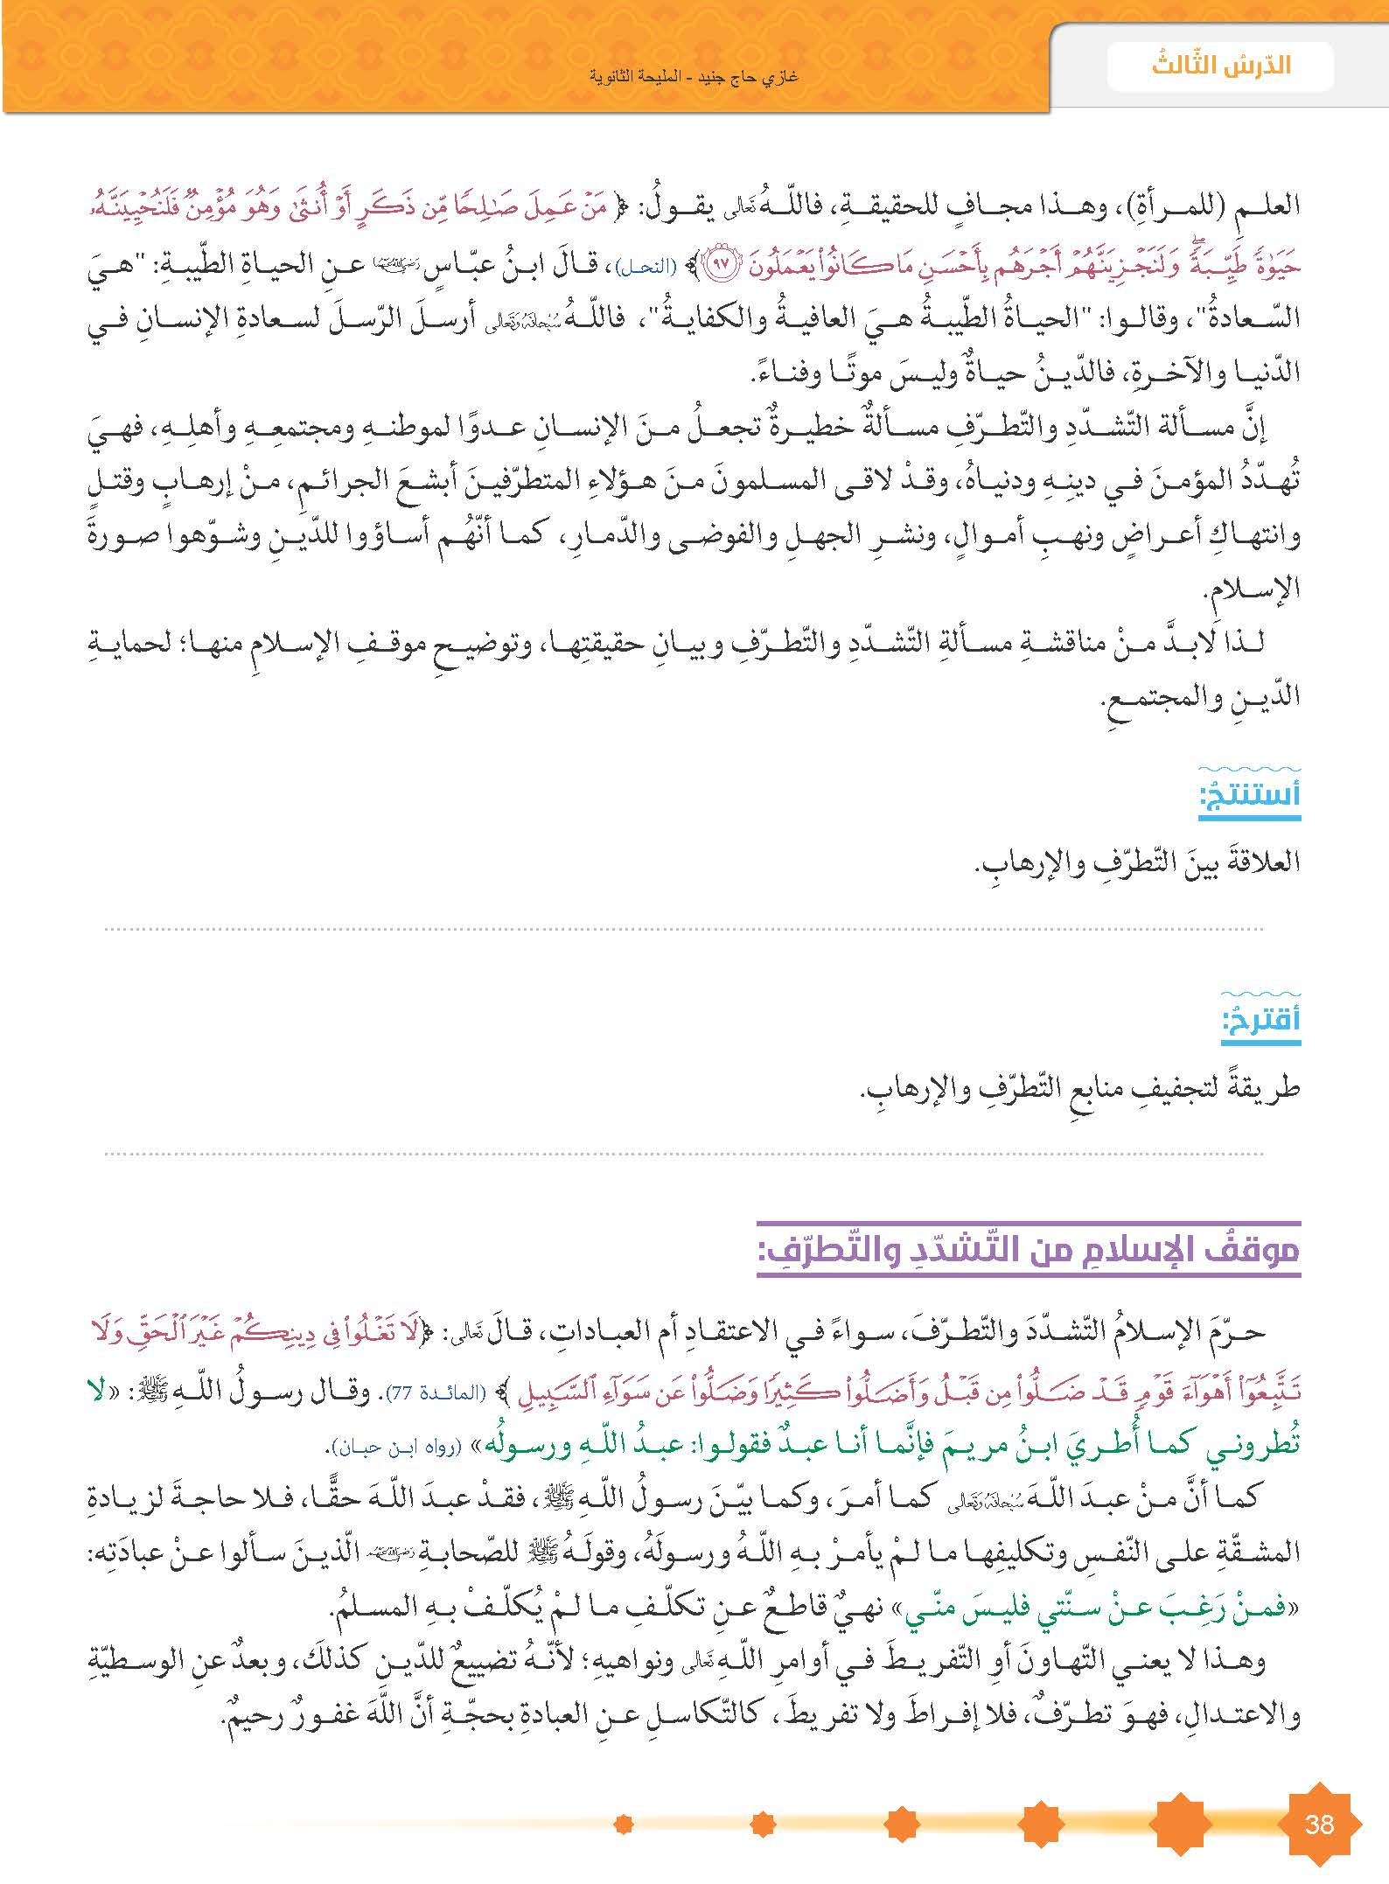
إن مسألة التطرف، مسألة خطيرة تحرم الإنسان من الحياة الطيبة التي أرادها الله له وتهدده في دينه ودنياه وقد لاقى المسلمون من الغلاة والمتطرفين أبشع الجرائم، من القتل وانتهاك الأعراض ونهب الأموال، ونشر الجهل والفوضى والدمار.
الوسطية و الاعتدال في الدين مع الالتزام بأحكام الدين والسير على منهاجه

Slide 4
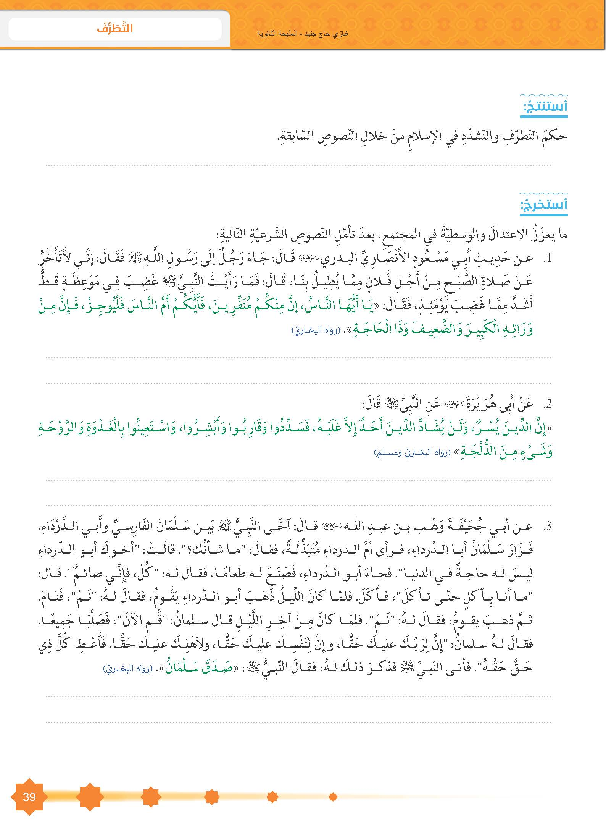
حرم التطرف في الدين و حذر منه أشد التحذير
الغلو منفر لا تحتمله طبيعة البشر العادية ولا تصبر عليه، ولو صبر عليه قليل من الناس لم يصبر عليه
جمهورهم، والشرائع إنما تخاطب الناس كافة.
الغلو قصير العمر، فالإنسان ملول وطاقته محدودة فإن صبر يوما على التشدد والتعسير فسرعان ما يكل ويمل ويسأم، ويدع العمل حتى القليل منه، أو يأخذ طريقا آخر على عكس الطريق الذي كان عليه
الغلو لا يخلو من جَوْر على حقوق أخرى يجب أن تراعى، وواجبات يجب أن تؤدى

Slide 5
منفرين
ولن يشاد الدين أحد إلا غلبه .
فأعط كل ذي حق حقه
العزلة عن المجتمع
استباحة الدماء و الأموال الآخرين
الطعن في أئمة الدين وانتقاص في حقهم

Slide 6
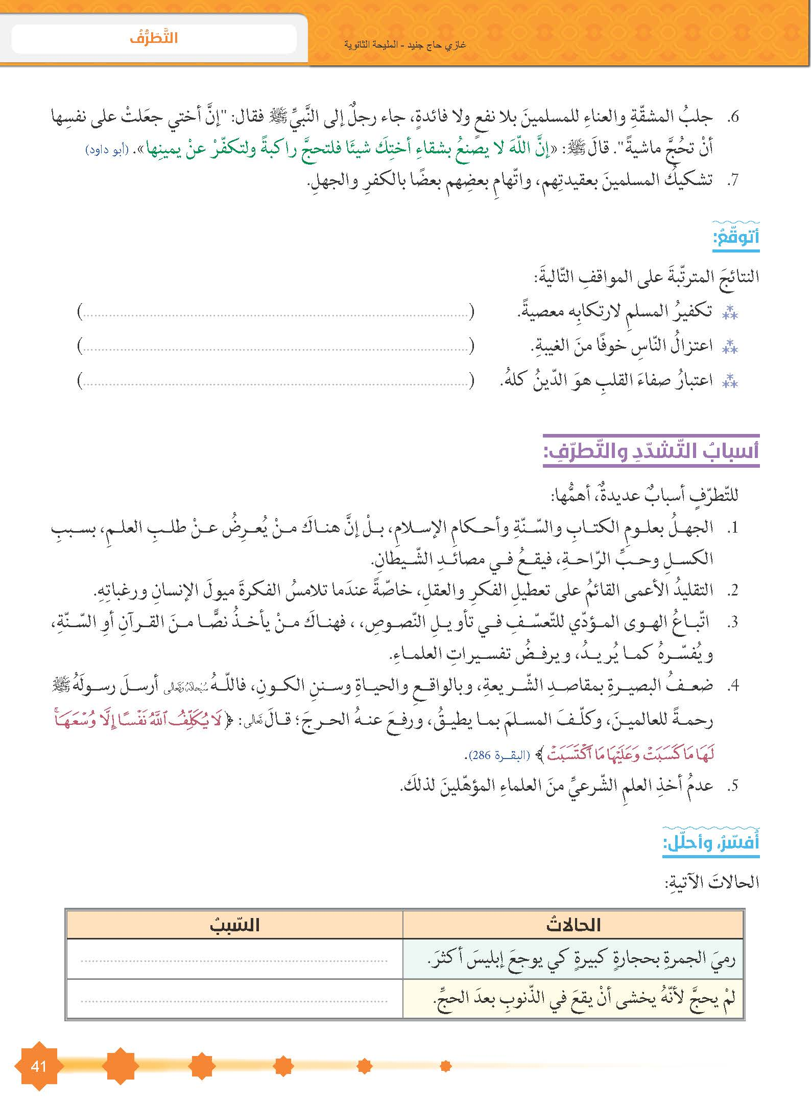
التنفير من الدين
الاعتزال
ضعف في المعلومات الفقهية
الجهل
أتباع الهوى

Slide 7
الاعتصام بالكتاب و السنة
لزوم الجماعة و السمع و الطاعة لولي الأمر
الاستعانة بالله
طلب العلم من أهله
القيام بالمناصحة و الامر بالمعروف و النهي عن المنكر
ترك ما لا يعنيه و التصدي لما هو أهله
الرخص الشرعية قال النبي صلى الله عليه وسلم: "إن الله يحب أن تؤتى رخصه كما يكره أن تؤتى معصيته"
في الصلاة و الخطبة ، فعن جابر بن سمرة قال:كنت أصلي مع رسول الله فكانت صلاته قصدا وخطبته قصدا
في الدعاء ، فمن دعاء النبي صلى الله عليه وسلم : اللهم إني أسألك خشيتك في الغيب و الشهدة وأسالك كلمة الحق في الرضا و الغضب و أسألك القصد في الفقر و الغنى
-

Slide 8
الطعام و الشراب: مَا مَلَأَ آدَمِيٌّ وِعَاءً شَرًّا مِنْ بَطْنٍ، بِحَسْبِ ابْنِ آدَمَ أُكُلٌ يُقِمْنَ صُلْبَهُ، فَإِنْ كَانَ لَا مَحَالَةَ فَثُلُثٌ طَعَامٌ، وَثُلُثٌ شَرَابٌ، وَثُلُثٌ لِنَفَسِهِ»
اللباس: كُلُوا وَاشْرَبُوا وَتَصَدَّقُوا، وَالْبَسُوا , مَا لَمْ يُخَالِطْهُ إِسْرَافٌ وَلَا مَخِيلَةٌ»
بين زوجاته: كان رَسُولُ اللَّهِ صَلَّى اللَّه عليه وسلَّم إذا أرادَ سفراً أقْرَعَ بَيْنَ نسائِه فَأَيَّتُهًنَّ خَرجَ سَهْمُهاَ خرج بها.
لو كانت المعاصي تخرج صاحبها الى الكفر لكانت المعصية و الردة شيئا واحدا وكان العاصي مرتدا يجب قتله حد الردة ،ولما تنوعت العقوبات الشرعية كعقوبة الزاني والسارق والقاذف وذلك مرفوض شرعا عند إجماع أهل العلم
لا تعتبر بلاد المسلمين ديار كفر ما أقاموا فيها الصلاة و أقاموا شعائر الدين الإسلامي وإن ارتكبت المعاصي فالمعاصي لا تهدم الإيمان لان الله أبقى عليه اسم مؤمن كما في قوله تعالى (وَإِنْ طَائِفَتَانِ مِنَ الْمُؤْمِنِينَ اقْتَتَلُوا فَأصَلِحُوا بَيْنَهُمَا )

Slide 9
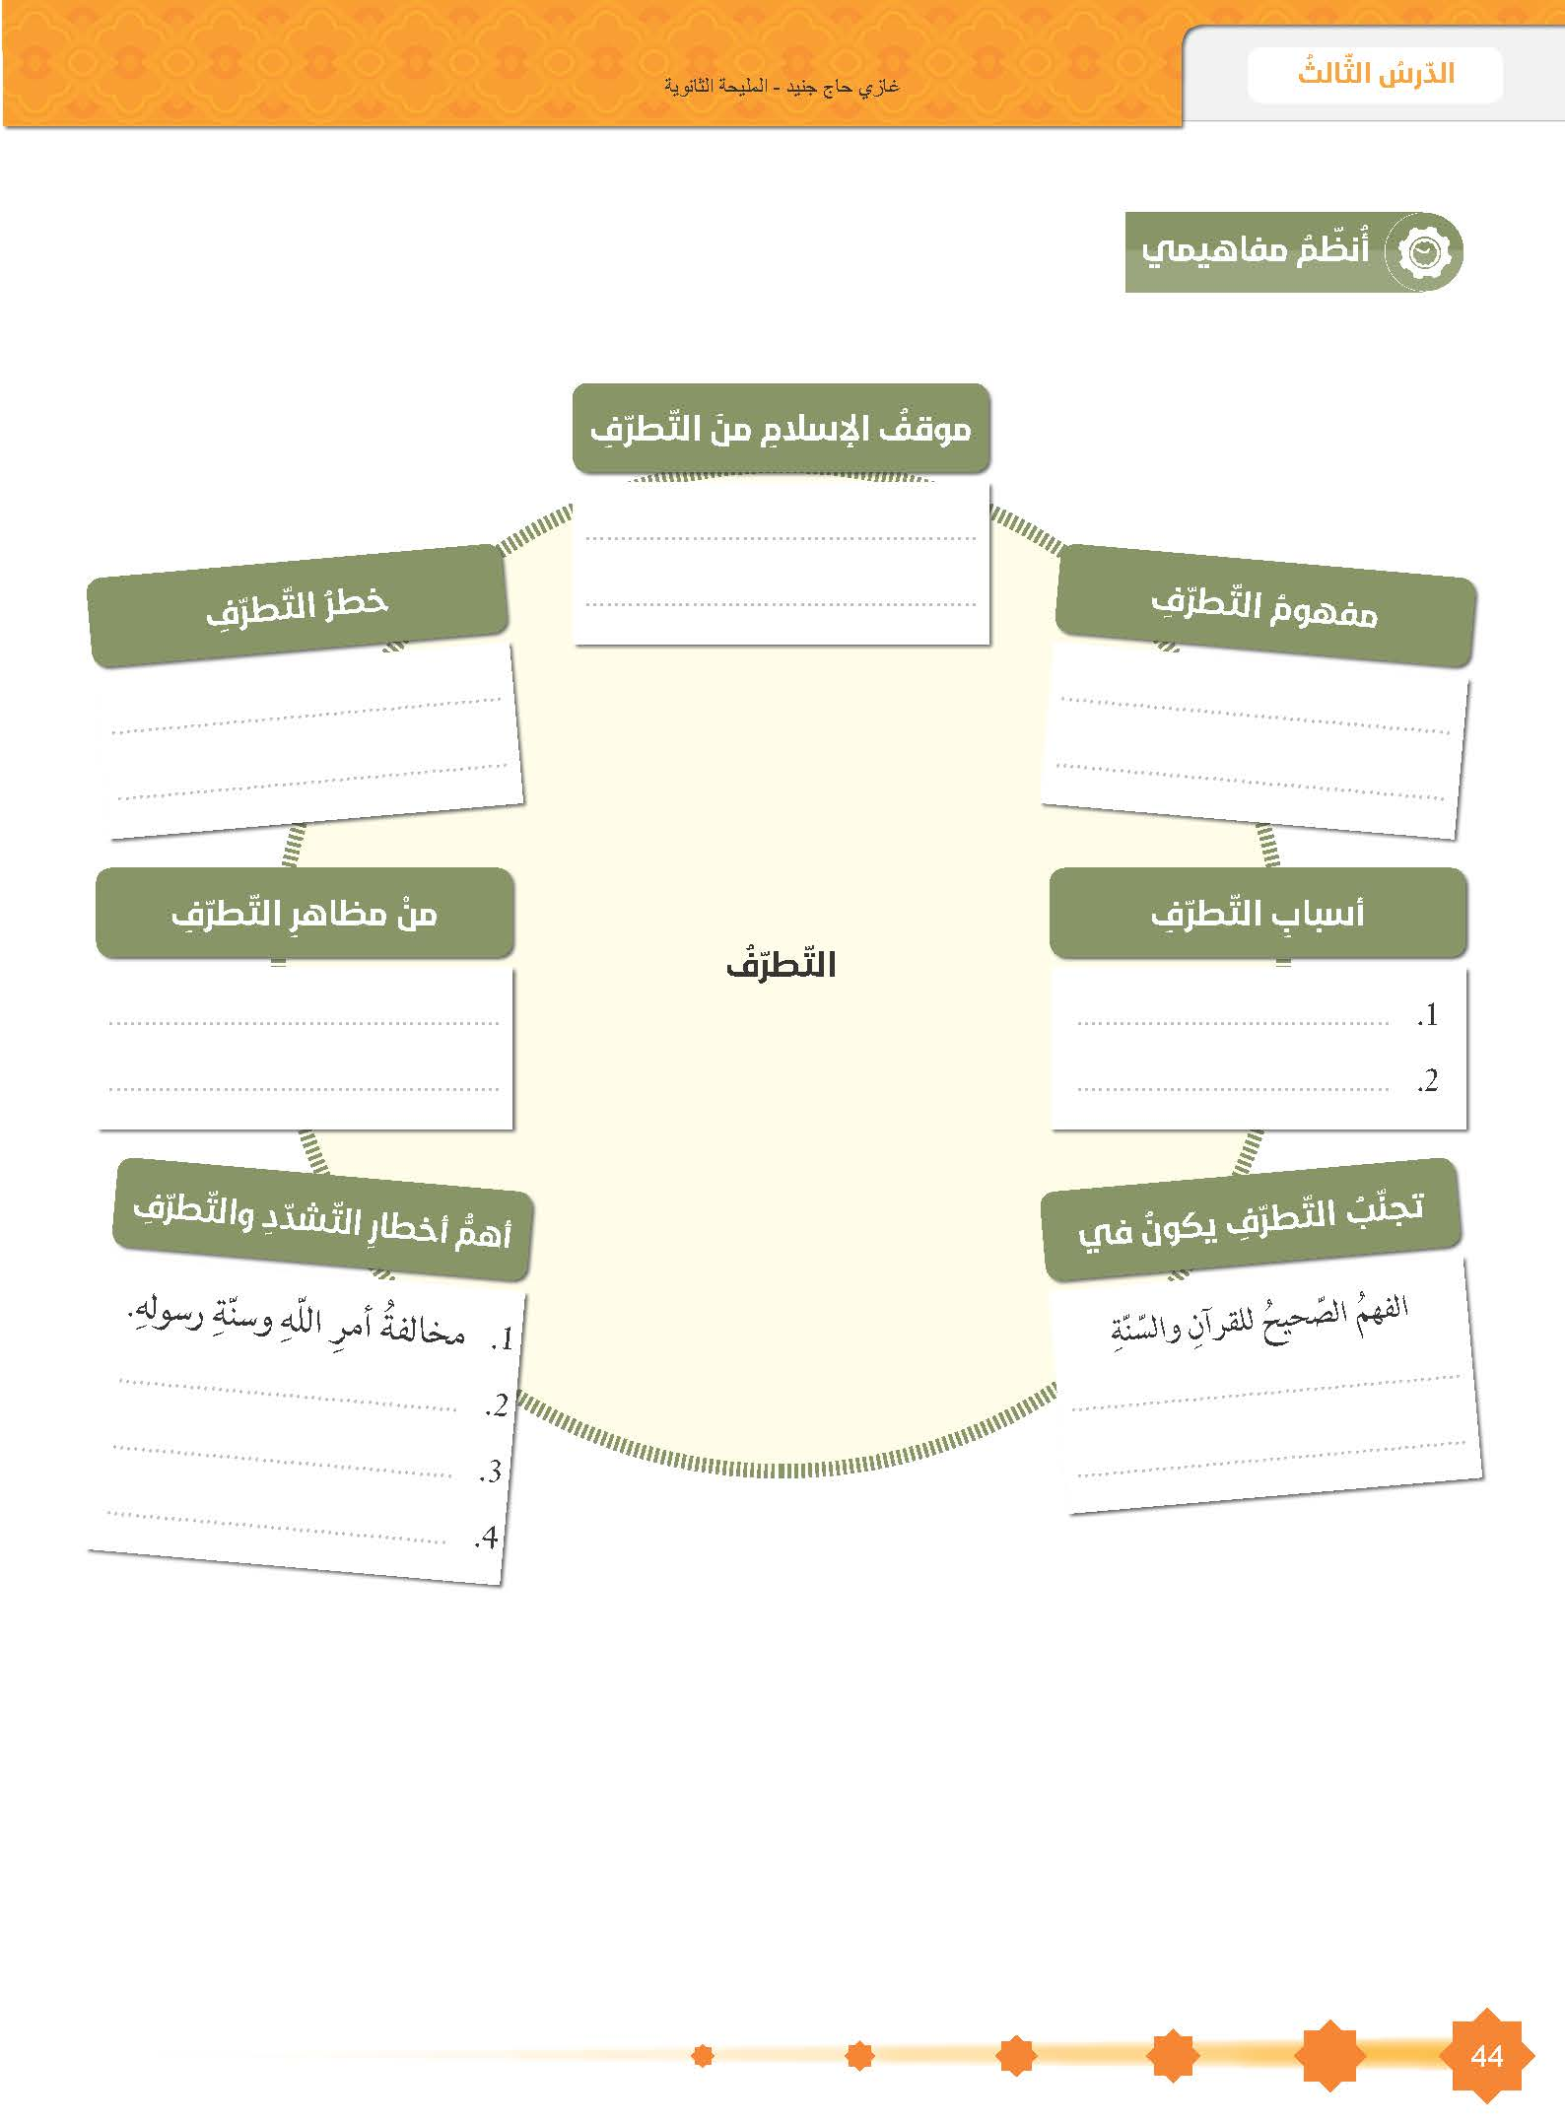
حرم التطرف في الدين و حذر منه أشد التحذير
ظن المتطرف أنه يتقرب الى الله بالتشدد وانه وحده على حق
مجاوزة ا لاعتدال و الوسطية في أمر من الأمور
التعصب للرأي والجماعة
استخدام العنف لفرض رايه
الجهل بالكتاب والسنة
التقليد العمى
مخالفة الله ورسوله
تنفير الناس من الدين
نشر الخلاف والفرقة
توقف التطور وتراجع الإنتاج
انعدام الامن ونشر الرعب
لزوم الجماعة والسمع والطاعة لولي الأمر
طلب العلم من أهله

Slide 11
الوسطية
التطرف
سعة حلم الله للعاصين بعدم مقابلة العاصين بعصيانهم
يدل على القصد و المداومة على العمل
لأن الفهم الصحيح للدين يكشف عن حقيقته و هي الاعتدال و التوسط فيبعدنا عن التطرف و التشدد
لأن مسألة التطرف مسالة خطيرة تجعل من الانسان عدوا لموطنه و مجتمعه و أهله
تنفر الناس من الدين
تنشر الخلاف و الفرقة بين الناس و غياب الوعي المجتمعي
تشكيك المسلمين بعقيدتهم و اتهام بعضهم بعضا بالكفر و الجهل
استخدام العنف لفرض رأيه
التعصب للرأي أو الجماعة ورفض الآخرين و الانعزال عنهم

Slide 12
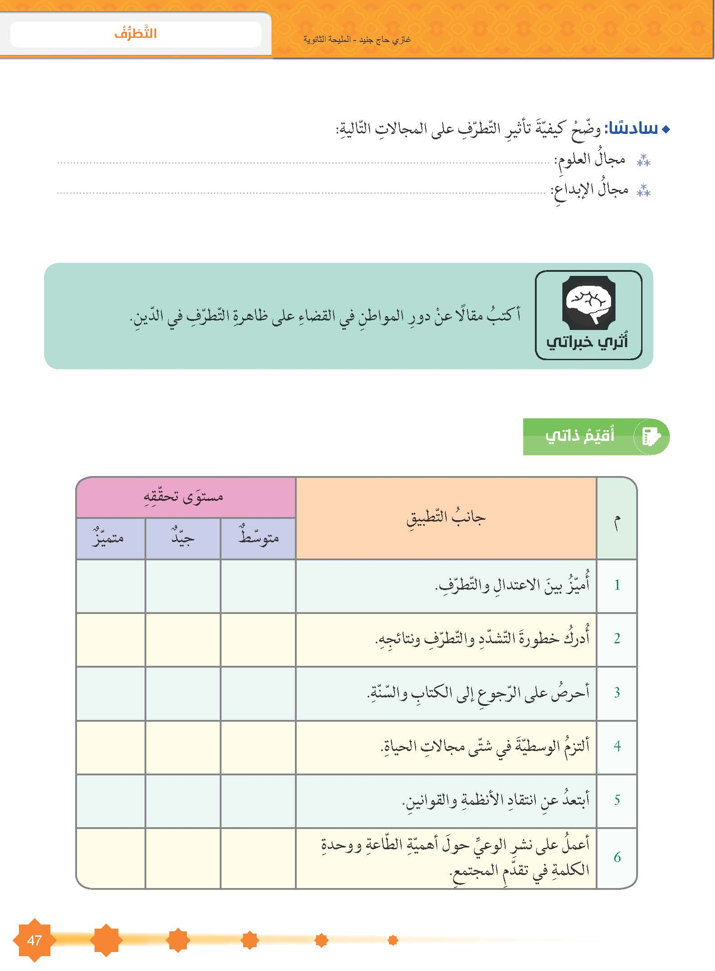
يوقف التطور والتقدم العلمي و الثقافي و العمراني ، فيكون غير قادر على الانتاج
يحارب الابداع و يعتبره مخالفا للدين و يحكم على صاحبة بالابتداع و مخالفة الدين

